Slide 1
Metodekort Business Model Canvas 1/2
Hva får du ut av metoden?
Fordeler
Et godt utgangspunkt for å analysere og forbedre en virksomhet. Rammeverket kan benyttes til kartlegging av nå-situasjonen, idégenerering rundt enkeltområder og konsekvensutredning av initiativer og tiltak.
Gir deltakerne et felles språk og et enkelt helhetsbilde av en forretningsmodell. Rammeverket er et godt utgangspunkt for å analysere og forbedre virksomheten. Fungerer godt i et arbeidsmøte.
Hvordan?
Ulemper
En virksomhets forretningsmodell beskriver hvordan en virksomhet skaper, leverer og fanger verdi over tid. Forretningsmodellkanvaset hjelper deg å sette dette sammen i en helhet. For å fylle ut forretningsmodellkanvaset går du frem på denne måten:
Skriv ut forretningsmodellkanvasen i minimum A3-format. Det beste formatet er A0, da kan kanvasen henges på veggen. Hvis du ikke har tilgang til A0 printing, kan du tegne kanvaset på gråpapir og henge det på veggen.
Fyll ut kanvasens 9 byggesteiner
  Del ut post-its til deltakerne for å fylle ut og henge på de ulike delene av kanvasen
  For et effektivt arbeidsmøte er det lurt å gi hver deltaker ansvar for en del av rammeverket, og deretter få alle til å presentere etter tur. Legg til flere lapper dersom noe er utelatt.
Krever forståelse for helheten i forretningsmodellen.
Hvem bør delta?
2-4 personer med god kjennskap til ulike deler av virksomheten.
Hva trenger du?
En eller flere store plakater med rammeverket, post-its og tusjer.
Tidsbruk
1 arbeidsmøte på 2 – 4 timer.

Slide 2
Metodekort Business Model Canvas 2/2
Partnere
Nøkkelaktiviteter
Verdiforslag
Kunderelasjoner
Kundesegmenter
Nøkkelressurser
Kanaler
Kostnadsstruktur
Inntektsstrømmer

Slide 3
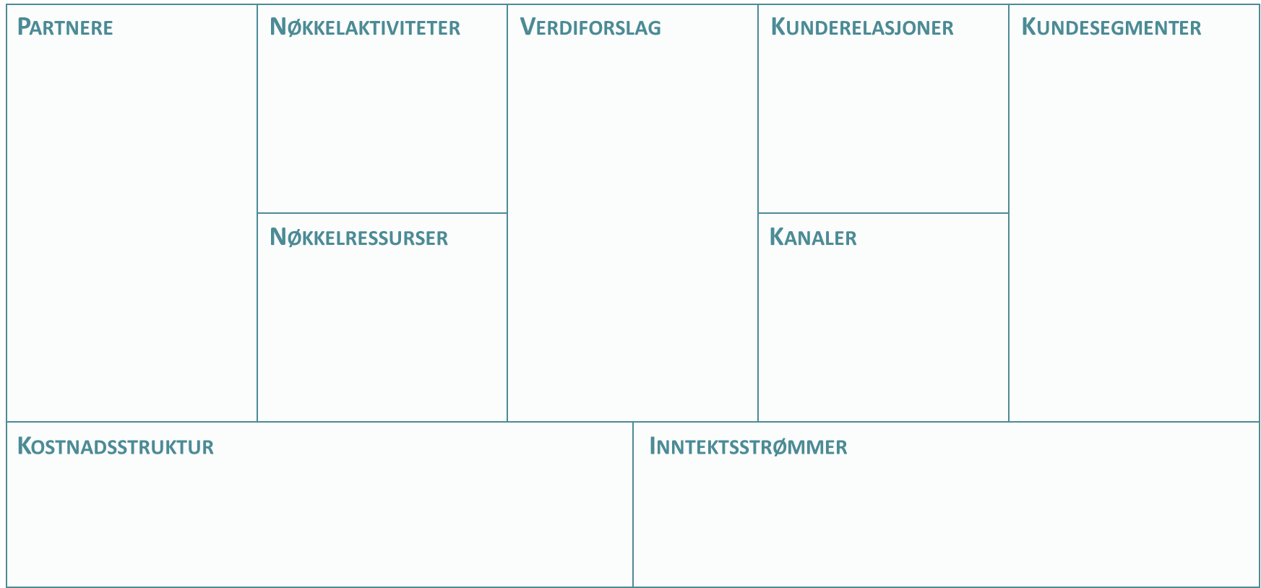
Fremgangsmåte
Start med å fylle ut verdiforslaget ditt
Vanligvis fylles rammeverket ut fra høyre mot venstre, men til dette formålet anbefaler vi at du starter i sentrum med verdiforslaget. Et verdiforslag forklarer hvordan du løser et problem eller forbedrer en situasjon for kunden. Dette kan ses på som begrunnelsen for hvorfor kundene dine skal betale for akkurat din løsning.
Hvilket problem eller utfordring er det du skal løse?
Hvordan løser du problemet?
En praktisk øvelse for å formulere verdiforslag er å bruke den følgende setningen:
Vi hjelper _______________ med å ___________________________________ gjennom å
målgruppen løse problemet
Levere _________________________________ som bidrar til _______________________
løsning fordeler for målgruppen

Slide 4
Hvem er kundene dine og hvilken relasjon har du til dem?
Kundesegmenter/målgruppe
Kunder er det mest sentrale av enhver virksomhet. Uten lønnsomme kunder overlever du ikke lenge. Hvilke kunder eller bedrifter skaper du verdi for?
Er det enkelte segmenter som prioriteres? Hvilke kundebehov dekkes av verdiforslaget ditt? Hvem er det du ikke prioriterer?
Kanaler
Dette er kontaktflatene du har for interaksjon med kundene dine. Kanaler inkluderer både kommunikasjons-, salgs- og distribusjonskanaler.
Hvordan distribuerer du løsningen? Hvordan tilgjengeliggjør du løsningen enkelt og forståelig for kunden? Gjennom hvilke kanaler ønsker kunden å bli nådd (web, mobil, telefon, møte, el.)?
Kunderelasjoner
Hvilken type relasjon skal du ha til kundene dine? I enkelte bransjer er det essensielt å ha en tett og nær relasjon til hver enkelt kunde, mens det for andre kan være en annen kunderelasjon som er den rette. Hvordan overbeviser du kundene om at de trenger løsningene? Hvordan skaper og opprettholder du relasjoner til kundene dine over tid?

Slide 5
hvordan genererer verdiforslaget ditt inntekter?
Kundene er det viktigste i en forretningsmodell, men for å hente ut verdien kundene er villige til å betale for ditt produkt eller tjeneste er det viktig å ha et bevisst forhold til hvilke inntektsstrømmer du har og hvordan du priser.
Hvilken verdi skaper du, som kundene er villige til å betale for?
Hva betaler de for i dag?
Hvordan betaler de?
Hvilke inntektsstrømmer har du i dag (eks. salg av eiendeler, abonnementsinntekter, inntekt per bruk, utleie, leasing, lisensinntekter, reklamesalg eller annet)?
Hvor stor andel av totale inntekter står hver inntektsstrøm for?
De ulike inntektsstrømmene kan ha ulike prismodeller. Prismodeller deles ofte inn i to typer:
Forhåndsdefinerte priser som varierer basert på gitte variabler som eksempelvis kundesegment, kvantum kjøpt eller aspekter ved produktet/tjenesten.
Dynamiske priser som varierer basert på markedsforhold som tidspunkt for kjøp eller etterspørsel.

Slide 6
For å levere verdiforslaget ditt må du se på innsatsfaktorene dine
Nøkkelressurser
Du er avhengig av ulike ressurser for å klare å skape og levere verdiforslaget ditt til kundene dine. Hva som er de viktigste ressursene avhenger av hver virksomhet og verdiforslag. De kan være både fysiske, finansielle og menneskelige. Merkevare, patenter, kunnskap og partnerskap kan også være nøkkelressurser.
Nøkkelaktiviteter
Hva er de viktigste aktivitetene du må utføre for å levere verdiforslaget, skape kunderelasjoner og skaffe inntekter? For noen virksomheter kan dette være å drive med programvareutvikling, mens det for andre kan være problemløsing eller kompetanseheving. Er det noen sentrale aktiviteter knyttet til produksjon, problemløsning eller resten av økosystemet* ditt?
Partnere
For mange er partnerskap og allianser en viktig komponent i å bygge en bærekraftig forretningsmodell. Allianser kan brukes for å redusere risiko, gjøre det mulig å spesialisere seg i større grad eller å få tilgang til nøkkelressurser, ny teknologi, nye markeder (kunder, markedskompetanse) for økt konkurransekraft eller redusert time to market.
*Økosystem består av virksomheter, enkeltpersoner og samfunn, som benytter seg av egne og andres ressurser for å gjennomføre oppgavene som er nødvendige for å overleve i markedet. Selv om deltakerne i et økosystem søker etter best mulig utfall for seg selv, er de en del av et økosystem som en helhet, og er bidragsytere til felles verdiskaping. Ved hjelp av hverandres ressurser skapes innovasjon, produkter, tjenester og verdifull informasjon.

Slide 7
hvordan er kostnadene dine bygget opp?
Den siste komponenten av forretningsmodellen du må kartlegge er kostnadsstrukturen. Denne skal beskrive alle kostnader som oppstår ved å drifte forretningsmodellen du har beskrevet. Å beskrive kostnadsstrukturen bør være relativt enkelt dersom du har gjort en god jobb med å detaljere nøkkelressurser, nøkkelaktiviteter og partnere.
Hvilke nøkkelressurser og nøkkelaktiviteter er dyrest?
Hvilke deler av forretningsmodellen er det som driver kostnader?
Hva er faste kostnader og hva er variable kostnader?
Finnes det skalafordeler?
Kontroll på kostnader er viktig for alle virksomheter, men for enkelte er hele verdiforslaget og forretningsmodellen sentrert rundt å ha lave kostnader. Da er det ekstra viktig å vite hva som driver kostnader og hvordan kostnadsdriverne kan påvirkes.
Etter å ha vært gjennom de 9 byggeklossene i forretningsmodellen, har du et godt bilde av hva virksomheten din består av. Det business canvaset imidlertid utelater er et bilde av hvordan kulturen din ser ut, samt hva som er styrkene og svakhetene til virksomheten din.

Slide 8
Eksempel på hvordan Business Model Canvas kan fylles ut
PARTNERNETTVERK
Hoteller
Reisebyråer
Bilforhandlere
Verksteder
Forsikringsselskaper
NØKKELAKTIVITETER
Markedsføring
Salg
Vedlikeholde teknisk infrastruktur 24/7
VERDIFORSLAG
Leie av bil til konkurransedyktige priser, og velge blant Norges største utvalg av leiebil, enten du har behov for person- varebil eller minibuss.
Ingen skjulte ekstra utgifter å betale - tyveri- og skadeforsikring er inkludert, ingen kansellerings- eller endringsgebyr, ingen kredittkortgebyr)
KUNDERELASJON
Lojalitetsprogram
Oppgradering til større kunder
Kampanjetilbud
Spesialtilbud (eks for mastercard kunder)
KUNDESEGMENT
Privatkunder
Bedriftskunder
Bård Helgesen driver en virksomhet for bilutleie. Den siste tiden har han innsett at han ønsker å få en mer helhetlig oversikt over hvordan forretningsmodellen hans ser ut, og hvordan han kan forbedre denne til å utnytte nye muligheter i markedet.
Her er en utfylt skisse av Osterwalders Business Model Canvas for virksomheten til Bård.
NØKKELRESSURSER
Ansatte (lokalt salgsapparat og betjening, markedsføringsteam, It-spesialister)
IT-system (Nettside, 24timers tilgjengelighet for å akseptere bookinger)
KANALER
Webside
Utleiesteder
App
KOSTNADSSTRUKTUR
Markedsføringskostnader
Salgskostnader
Partnerkostnader: Reisebyråer, Hoteller
Lokalleie
Lønnskostnader
IT-kostnader
INNTEKTSSTRØMMER/ PRISING
Bilutleie
  Bedriftsavtaler
  Månedsleie

